Slide 1
INF2010 − ASD
Hashage et
tables de dispersement
S. Kadoury, M. Gagnon, E. Merlo, © Copyright 2004-2006, École Polytechnique de Montréal

Slide 2
Plan
Fonctions de dispersement
Résolution des collisions
  Chaînage
  Sondage
  Dispersement double
Rehash
Tables de dispersement
S. Kadoury, M. Gagnon, E. Merlo, © Copyright 2004-2006, École Polytechnique de Montréal

Slide 3
Plan
Fonctions de dispersement
Résolution des collisions
  Chaînage
  Sondage
  Dispersement double
Rehash
Tables de dispersement
S. Kadoury, M. Gagnon, E. Merlo, © Copyright 2004-2006, École Polytechnique de Montréal

Slide 4
Fonctions de dispersement
Problématique :
La recherche dans une base de données est une tâche importante qui doit être effectuée efficacement et rapidement.
Si le temps exigé pour effectuer la recherche était illimité, alors une simple recherche séquentielle serait adéquate; l'utilisation de la mémoire serait alors optimale.
Si la mémoire disponible était infinie, un simple adressage direct à l'aide de la clé donnerait instantanément la position de l'élément recherché.
La meilleure solution se trouve entre ces deux solutions extrêmes.
S. Kadoury, M. Gagnon, E. Merlo, © Copyright 2004-2006, École Polytechnique de Montréal

Slide 5
Caractéristiques
Complexité
  Recherche avec succès
  Recherche sans succès
  Insertions
  Élimination
S. Kadoury, M. Gagnon, E. Merlo, © Copyright 2004-2006, École Polytechnique de Montréal

Slide 6
Fonctions de dispersement
Définitions :
Clé: Variable choisie pour la recherche.
Fonction de dispersement: Fonction qui est associée à une clé.
H(clé): Donne un emplacement d'espace mémoire.
Collision: Lorsque deux clés différentes correspondent au même espace mémoire (tel qu'obtenu par une fonction de dispersement), il y a collision.
Enregistrement synonyme: Se dit de deux éléments dont les clés sont en collision.
Facteur de compression: fc =nombre d'éléments/espace mémoire disponible
S. Kadoury, M. Gagnon, E. Merlo, © Copyright 2004-2006, École Polytechnique de Montréal

Slide 7
Fonctions de dispersement
Qualités d'une fonction de dispersement :
Une bonne fonction de dispersement doit:
Distribuer le plus uniformément possible les clés sur l'espace mémoire disponible afin de réduire le nombre de collisions;
Se calculer facilement et rapidement.
S. Kadoury, M. Gagnon, E. Merlo, © Copyright 2004-2006, École Polytechnique de Montréal

Slide 8
Exemples de fonctions de dispersement
1° H(clé) = clé mod N, où N = taille de la table
Cette fonction est simple mais elle est très utilisée;
Le résultat est assurément dans l'intervalle [0, N-1];
Choix intéressant: poser N = P, le plus petit nombre premier tel que P ≥ N.
2° Troncature: H(clé) = troncature de la clé
Exemple:
Soit un fichier contenant 1000 positions réservées, la clé utilisée est le numéro d'assurance sociale. Par troncation, la clé 252 313 345 devient:
H(252 313 345) = 345
S. Kadoury, M. Gagnon, E. Merlo, © Copyright 2004-2006, École Polytechnique de Montréal

Slide 9
Exemples de fonctions de dispersement
3° Le recoupement
Encore une fois, avec un numéro d'assurance sociale et 1000 positions réservées, la fonction de dispersement pourrait être:
H(clé) = (somme par groupe de trois) mod 1000
Par exemple:
252 313 450 -> 252 + 313 + 450 = 1005
et 1005 mod 1000 = 5
4° La transformation de base
La clé est utilisée comme si elle était représentée dans une autre base que la base 10, puis reconvertie en base 10.
Par exemple, 1234 en base 13 donnerait 2578 en base 10.
Enfin, le modulo 1000 est appliqué pour obtenir 578
S. Kadoury, M. Gagnon, E. Merlo, © Copyright 2004-2006, École Polytechnique de Montréal

Slide 10
Exemples de fonctions de dispersement
5° Les clés alphabétiques
Cette situation se présente lorsque la clé est une chaîne de caractères alphanumériques.
Par exemple: F37 BA2
Les lettres peuvent être traitées selon leur code ASCII ou leur rang alphabétique.
S. Kadoury, M. Gagnon, E. Merlo, © Copyright 2004-2006, École Polytechnique de Montréal

Slide 11
Exemples de fonctions de dispersement
5° Les clés alphabétiques (suite)
public static int hash(String key, int tableSize)
{
int hashVal = 0;
for(int i = 0; i < key.length( ); i++ )
hashVal = 37 * hashVal + key.charAt( i );
hashVal %= tableSize;
if( hashVal < 0 )
hashVal += tableSize;
return hashVal;
}
S. Kadoury, M. Gagnon, E. Merlo, © Copyright 2004-2006, École Polytechnique de Montréal

Slide 12
Plan
Fonctions de dispersement
Résolution des collisions
  Chaînage
  Sondage
  Dispersement double
Rehash
Tables de dispersement
S. Kadoury, M. Gagnon, E. Merlo, © Copyright 2004-2006, École Polytechnique de Montréal

Slide 13
Résolution de collisions
Le nombre de collisions augmente généralement très vite lorsque fc (le facteur de compression) devient supérieur à 90%.
Il est impensable d'éliminer toutes les collisions. De toute façon, ceci se ferait au détriment de l'espace mémoire requis.
Que faire alors? Il faut relocaliser les enregistrements synonymes.
S. Kadoury, M. Gagnon, E. Merlo, © Copyright 2004-2006, École Polytechnique de Montréal

Slide 14
Résolution de collisions
collisions vs espace mémoire
collisions
espace mémoire
S. Kadoury, M. Gagnon, E. Merlo, © Copyright 2004-2006, École Polytechnique de Montréal

Slide 15
Plan
Fonctions de dispersement
Résolution des collisions
  Chaînage
  Traitement linéaire des collisions
  Traitement quadratique des collisions
  Dispersement double
Rehash
Tables de dispersement
S. Kadoury, M. Gagnon, E. Merlo, © Copyright 2004-2006, École Polytechnique de Montréal

Slide 16
Résolution des collisions par chaînage
Idée générale :
Lorsqu'il y a collision, l'enregistrement synonyme est lié à l'emplacement mémoire donné par la fonction de dispersement grâce à une liste chaînée débutant à cet endroit.
S. Kadoury, M. Gagnon, E. Merlo, © Copyright 2004-2006, École Polytechnique de Montréal

Slide 17
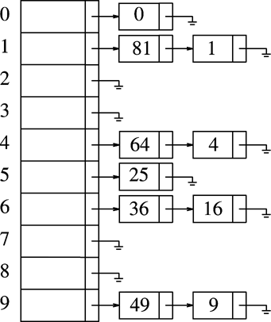
Schema d’implantation
S. Kadoury, M. Gagnon, E. Merlo, © Copyright 2004-2006, École Polytechnique de Montréal

Slide 18
Résolution des collisions par liste chaînée
Soit un tableau de N=11 éléments, la clé est un attribut de la classe
H(clé) = clé % N
Les objets à insérer sont les suivants:
{27, "bleu"}, {18, "blanc"}, {29, "rouge"}, {28, "noir"},{39, "vert"}, {13, "gris"},{16, "mauve"}, {42, "cyan"}, {17, "rose"}.
S. Kadoury, M. Gagnon, E. Merlo, © Copyright 2004-2006, École Polytechnique de Montréal

Slide 19
Résolution des collisions par liste chaînée (suite)
Insertion des trois premiers objets:
0
1
2
3
4
5
6
7
8
9
10
H(27) = 5
H(18) = 7
H(29) = 7
Collision
{27,”bleu”}
NULL
{18,”blanc”}
{29,”rouge”}
NULL
NULL
S. Kadoury, M. Gagnon, E. Merlo, © Copyright 2004-2006, École Polytechnique de Montréal

Slide 20
Résolution des collisions par liste chaînée
0
1
2
3
4
5
6
7
8
9
10
H(28) = 6
{13,”gris”}
H(39) = 6
Collision
NULL
H(13) = 2
{27,”bleu”}
NULL
{28,”noir”}
{39,”vert”}
NULL
NULL
NULL
{18,”blanc”}
{29,”rouge”}
NULL
NULL
S. Kadoury, M. Gagnon, E. Merlo, © Copyright 2004-2006, École Polytechnique de Montréal

Slide 21
Résolution des collisions par liste chaînée
0
1
2
3
4
5
6
7
8
9
10
H(16) = 5
Collision
{13,”gris”}
H(42) =9
NULL
H(17) = 6
{27,”bleu”}
{16,”mauve”}
NULL
{28,”noir”}
{17,”rose”}
{39,”vert”}
NULL
NULL
NU
NULL
{18,”blanc”}
NULL
{29,”rouge”}
NULL
NULL
{42,”cyan”}
NULL
S. Kadoury, M. Gagnon, E. Merlo, © Copyright 2004-2006, École Polytechnique de Montréal

Slide 22
Fig 5.6
public class SeparateChainingHashTable<AnyType>
{
public SeparateChainingHashTable( )
{ /* Figure 5.9 */ }
public SeparateChainingHashTable( int size )
{ /* Figure 5.9 */ }
public void insert( AnyType x )
{ /* Figure 5.10 */ }
public void remove( AnyType x )
{ /* Figure 5.10 */ }
public boolean contains( AnyType x )
{ /* Figure 5.10 */ }
public void makeEmpty( )
{ /* Figure 5.9 */ }
private static final int DEFAULT_TABLE_SIZE = 101;
private List<AnyType> [ ] theLists;
private int currentSize;
private void rehash( )
{ /* Figure 5.22 */ }
private int myhash( AnyType x )
{ /* Figure 5.7 */ }
private static int nextPrime( int n )
{ /* See online code */ }
private static boolean isPrime( int n )
{ /* See online code */ }
}
S. Kadoury, M. Gagnon, E. Merlo, © Copyright 2004-2006, École Polytechnique de Montréal

Slide 23
Fig 5.7
private int myhash( AnyType x )
{
int hashVal = x.hashCode( );
hashVal %= theLists.length;
if( hashVal < 0 )
hashVal += theLists.length;
return hashVal;
}
S. Kadoury, M. Gagnon, E. Merlo, © Copyright 2004-2006, École Polytechnique de Montréal

Slide 24
Fig 5.8
public class Employee
{
public boolean equals(Object rhs)
{
return rhs instanceof Employee &&
name.equals( ((Employee)rhs).name );
}
public int hashCode( )
{
return name.hashCode( );
}
private String name;
private double salary;
private int seniority;
// Additional fields and methods
}
S. Kadoury, M. Gagnon, E. Merlo, © Copyright 2004-2006, École Polytechnique de Montréal

Slide 25
Fig 5.9
public SeparateChainingHashTable()
{
this( DEFAULT_TABLE_SIZE );
}
public SeparateChainingHashTable(int size)
{
theLists = new LinkedList[ nextPrime( size ) ];
for(int i = 0; i < theLists.length; i++ )
theLists[ i ] = new LinkedList<AnyType>();
}
S. Kadoury, M. Gagnon, E. Merlo, © Copyright 2004-2006, École Polytechnique de Montréal

Slide 26
Fig 5.9 (suite)
public void makeEmpty( )
{
for(int i = 0; i < theLists.length; i++ )
theLists[ i ].clear( );
theSize = 0;
}
S. Kadoury, M. Gagnon, E. Merlo, © Copyright 2004-2006, École Polytechnique de Montréal

Slide 27
Fig 5.10
public boolean contains( AnyType x )
{
List<AnyType> whichList = theLists[ myhash( x ) ];
return whichList.contains( x );
}
S. Kadoury, M. Gagnon, E. Merlo, © Copyright 2004-2006, École Polytechnique de Montréal

Slide 28
Fig 5.10 (suite)
public void insert( AnyType x )
{
List<AnyType> whichList = theLists[ myhash( x ) ];
if( !whichList.contains( x ) )
{
whichList.add( x );
// Rehash; see Section 5.5
if( ++currentSize > theLists.length )
rehash( );
}
}
S. Kadoury, M. Gagnon, E. Merlo, © Copyright 2004-2006, École Polytechnique de Montréal

Slide 29
Fig 5.10 (suite)
public void remove( AnyType x )
{
List<AnyType> whichList = theLists[ myhash( x ) ];
if( whichList.contains( x ) )
{
whichList.remove( x );
currentSize--;
}
}
S. Kadoury, M. Gagnon, E. Merlo, © Copyright 2004-2006, École Polytechnique de Montréal

Slide 30
Plan
Fonctions de dispersement
Résolution des collisions
  Chaînage
  Sondage
  Dispersement double
Rehash
Tables de dispersement
S. Kadoury, M. Gagnon, E. Merlo, © Copyright 2004-2006, École Polytechnique de Montréal

Slide 31
Dispersement par sondage
h_{i}(x) =(hash(x) + f(i)) mod m
  f(i) = i
    Sondage linéaire
  f(i) = i²
    Sondage quadratique
  f(i) = c₁i + c₂ i²
    Sondage quadratique
S. Kadoury, M. Gagnon, E. Merlo, © Copyright 2004-2006, École Polytechnique de Montréal

Slide 32
Dispersement par sondage
Idée générale:
Lorsqu'il y a collision, l'enregistrement est relocalisé au prochain emplacement libre
Algorithme :
Insertion
-Appliquer la fonction de dispersement
-Si la position est vide
| -Insérer le nouvel enregistrement
-Sinon
| - Rechercher la 1e position libre à partir de la position calculée
| - Si la fin du tableau est atteinte
| | -Poursuivre la recherche au début
S. Kadoury, M. Gagnon, E. Merlo, © Copyright 2004-2006, École Polytechnique de Montréal

Slide 33
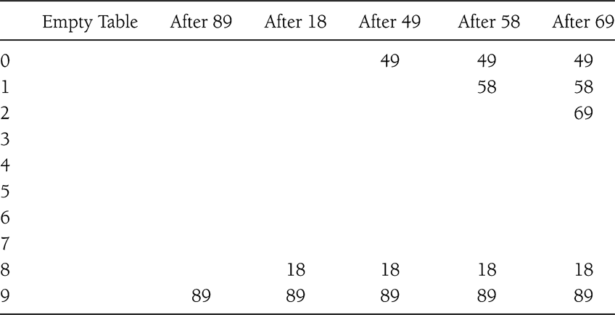
Sondage linéaire (exemple 1)
S. Kadoury, M. Gagnon, E. Merlo, © Copyright 2004-2006, École Polytechnique de Montréal

Slide 34
Sondage linéaire (exemple 2)
Soit un tableau de N=11 éléments (représentant une base de données pouvant contenir 11 enregistrements), avec comme fonction de dispersement:
  H(clé) = clé % N où la clé est un attribut de la classe
Les objets à insérer sont les suivants:
{27, "bleu"}, {18, "blanc"}, {29, "rouge"}, {28, "noir"},{39,"vert"} , {13, "gris"},{16, "mauve"}, {42, "cyan"}, {17, "rose"}.
S. Kadoury, M. Gagnon, E. Merlo, © Copyright 2004-2006, École Polytechnique de Montréal

Slide 35
Sondage linéaire (exemple 2)
Insertion des trois
premiers objets:
{27, "bleu"},
{18, "blanc"},
{29, "rouge"}
0
1
2
3
4
5
6
7
8
9
10
H(27) = 5
Insertion à l’index 5
{27, "bleu"}
H(18) = 7
Insertion à l’index 7
{18, "blanc"}
H(29) = 7
On insère 29 à la
Première position libre
{29, "rouge"}
S. Kadoury, M. Gagnon, E. Merlo, © Copyright 2004-2006, École Polytechnique de Montréal

Slide 36
Sondage linéaire (exemple 2)
Insertion des trois
premiers objets:
{28, "noir"},
{39, "vert"},
{13, "gris"},
0
1
2
3
4
5
6
7
8
9
10
{13, "gris"}
H(28) = 6
Insertion à l’index 6
{27, "bleu"}
{28, "noir"}
H(39) = 6
On insère 39 à la
Première position libre
{18, "blanc"}
{29, "rouge"}
{39, "vert"}
H(13) = 2
Insertion à l’index 2
S. Kadoury, M. Gagnon, E. Merlo, © Copyright 2004-2006, École Polytechnique de Montréal

Slide 37
Sondage linéaire (exemple 2)
0
1
2
3
4
5
6
7
8
9
10
{42, "cyan"}
Insertion des trois
premiers objets:
{16, "mauve"},
{42, "cyan"},
{17, "rose"}
{17, "rose"}
{13, "gris"}
H(16) = 5
Collision
{27, "bleu"}
{28, "noir"}
H(42) = 9
Collision
{18, "blanc"}
{29, "rouge"}
{39, "vert"}
H(17) = 6
Collision
{16, "mauve"}
S. Kadoury, M. Gagnon, E. Merlo, © Copyright 2004-2006, École Polytechnique de Montréal

Slide 38
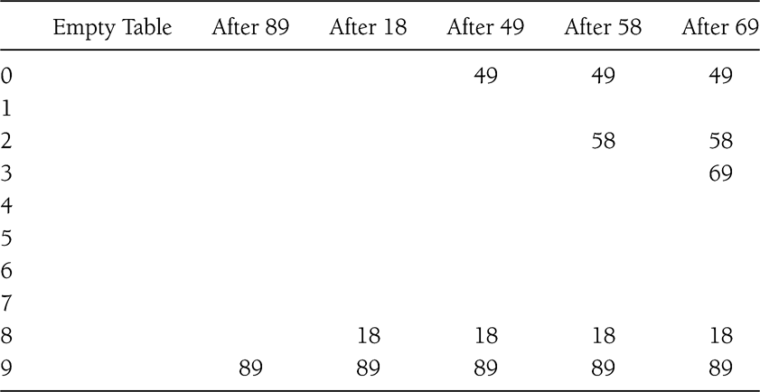
Sondage quadratique (exemple)
S. Kadoury, M. Gagnon, E. Merlo, © Copyright 2004-2006, École Polytechnique de Montréal

Slide 39
Propriété
Il est toujours possible d’insérer un élément dans une table de dispersement à débordement progressif par dispersement quadratique, si
  la table a une taille p (p est premier) et
  la table est au moins à moitié vide
S. Kadoury, M. Gagnon, E. Merlo, © Copyright 2004-2006, École Polytechnique de Montréal

Slide 40
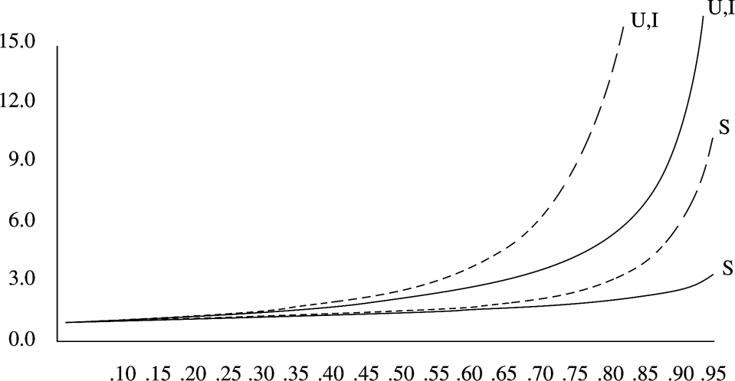
Performance de sondage
- - - linéaire
----- quadratique
S. Kadoury, M. Gagnon, E. Merlo, © Copyright 2004-2006, École Polytechnique de Montréal

Slide 41
Implantation (fig 5.14)
public class QuadraticProbingHashTable<AnyType>
{
public QuadraticProbingHashTable( )
{ /* Figure 5.15 */ }
public QuadraticProbingHashTable( int size )
{ /* Figure 5.15 */ }
public void makeEmpty( )
{ /* Figure 5.15 */ }
public boolean contains( AnyType x )
{ /* Figure 5.16 */ }
public void insert( AnyType x )
{ /* Figure 5.17 */ }
public void remove( AnyType x )
{ /* Figure 5.17 */ }
S. Kadoury, M. Gagnon, E. Merlo, © Copyright 2004-2006, École Polytechnique de Montréal

Slide 42
Implantation (fig 5.14 - suite)
private static class HashEntry<AnyType>
{
public AnyType element; // the element
public boolean isActive; // false if marked deleted
public HashEntry( AnyType e ) { this( e, true ); }
public HashEntry( AnyType e, boolean i )
{ element = e; isActive = i; }
}
private static final int DEFAULT_TABLE_SIZE = 11;
private HashEntry<AnyType> [] array; // The array of elements
private int currentSize; // The number of occupied cells
S. Kadoury, M. Gagnon, E. Merlo, © Copyright 2004-2006, École Polytechnique de Montréal

Slide 43
Implantation (fig 5.14 - suite)
private void allocateArray( int arraySize )
{ /* Figure 5.15 */ }
private boolean isActive( int currentPos )
{ /* Figure 5.16 */ }
private int findPos( AnyType x )
{ /* Figure 5.16 */ }
private void rehash( )
{ /* Figure 5.22 */ }
private int myhash( AnyType x )
{ /* See online code */ }
private static int nextPrime( int n )
{ /* See online code */ }
private static boolean isPrime( int n )
{ /* See online code */ }
}// Fin de la classe QuadraticProbingHashTable
S. Kadoury, M. Gagnon, E. Merlo, © Copyright 2004-2006, École Polytechnique de Montréal

Slide 44
Implantation (fig 5.15)
public QuadraticProbingHashTable( )
{
this( DEFAULT_TABLE_SIZE );
}
public QuadraticProbingHashTable( int size )
{
allocateArray( size );
makeEmpty( );
}
S. Kadoury, M. Gagnon, E. Merlo, © Copyright 2004-2006, École Polytechnique de Montréal

Slide 45
Implantation (fig 5.15 - suite)
public void makeEmpty( )
{
currentSize = 0;
for(int i = 0; i < array.length; i++ )
array[ i ] = null;
}
private void allocateArray( int arraySize )
{
array = new HashEntry[ arraySize ];
}
S. Kadoury, M. Gagnon, E. Merlo, © Copyright 2004-2006, École Polytechnique de Montréal

Slide 46
Implantation (fig 5.16)
public boolean contains( AnyType x )
{
int currentPos = findPos( x );
return isActive( currentPos );
}
S. Kadoury, M. Gagnon, E. Merlo, © Copyright 2004-2006, École Polytechnique de Montréal

Slide 47
Implantation (fig 5.16 - suite)
private int findPos( AnyType x )
{
int offset = 1;
int currentPos = myhash( x );
while( array[ currentPos ] != null &&
!array[ currentPos ].element.equals( x ) )
{
currentPos += offset; // Compute ith probe
offset += 2;
if( currentPos >= array.length )
currentPos -= array.length;
}
return currentPos;
}
S. Kadoury, M. Gagnon, E. Merlo, © Copyright 2004-2006, École Polytechnique de Montréal

Slide 48
Implantation (fig 5.16 - suite)
private boolean isActive( int currentPos )
{
return array[ currentPos ] != null && array[ currentPos ].isActive;
}
S. Kadoury, M. Gagnon, E. Merlo, © Copyright 2004-2006, École Polytechnique de Montréal

Slide 49
Implantation (fig 5.17)
public void insert( AnyType x )
{
// Insert x as active
int currentPos = findPos( x );
if( isActive( currentPos ) )
return;
array[ currentPos ] = new HashEntry<AnyType>( x, true );
// Rehash; see Section 5.5
if( ++currentSize > array.length / 2 )
rehash( );
}
S. Kadoury, M. Gagnon, E. Merlo, © Copyright 2004-2006, École Polytechnique de Montréal

Slide 50
Implantation (fig 5.17 - suite)
public void remove( AnyType x )
{
int currentPos = findPos( x );
if( isActive( currentPos ) )
array[ currentPos ].isActive = false;
}
S. Kadoury, M. Gagnon, E. Merlo, © Copyright 2004-2006, École Polytechnique de Montréal

Slide 51
Plan
Fonctions de dispersement
Résolution des collisions
  Chaînage
  Sondage
  Dispersement double
Rehash
Tables de dispersement
S. Kadoury, M. Gagnon, E. Merlo, © Copyright 2004-2006, École Polytechnique de Montréal

Slide 52
Double fonction de dispersement
Idée générale :
Pour éviter la profusion d'amas dispersés, une variante consiste à faire varier l'incrément à chaque passage entre les enregistrements. Par exemple, l'incrément peut être une fonction de la clé à insérer.
S. Kadoury, M. Gagnon, E. Merlo, © Copyright 2004-2006, École Polytechnique de Montréal

Slide 53
Les tables de dispersement
Algorithme :
- H1(clé) nous donne une position dans la table;
À cette position dans la table, on relève la position correspondante dans le fichier de données;
Lecture de l'enregistrement dans le fichier de données;
Si la clé dans le fichier diffère de la clé recherchée:
|- Calculer H2(clé) pour obtenir l'incrément dans la table.
S. Kadoury, M. Gagnon, E. Merlo, © Copyright 2004-2006, École Polytechnique de Montréal

Slide 54
Double fonction de dispersement
Une seconde fonction de hachage H2(x) est utilisée pour calculer le décalage en cas de collision
On essait les positions H2(x)%N, 2*H2(x)%N, 3*H2(x)%N, et ainsi de suite jusqu’à la première position libre trouvée
Exemples:
  H2(X) = R – (X % R), où R < N et est un nombre premier
S. Kadoury, M. Gagnon, E. Merlo, © Copyright 2004-2006, École Polytechnique de Montréal

Slide 55
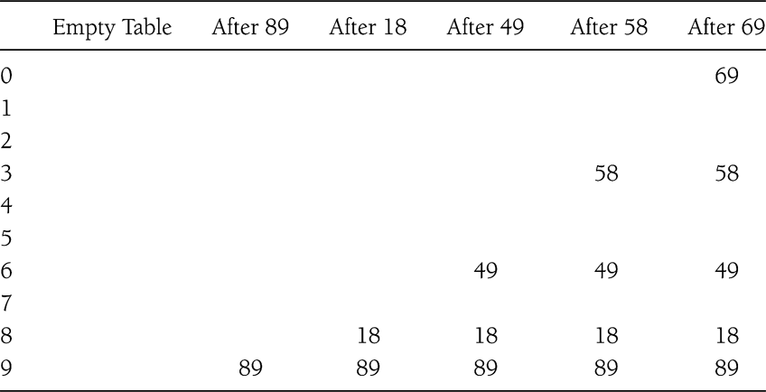
Exemple (fig 5.18)
S. Kadoury, M. Gagnon, E. Merlo, © Copyright 2004-2006, École Polytechnique de Montréal

Slide 56
Double fonction de dispersement
Un incrément variable permet de briser les amas;
L'économie en espace mémoire pour les liens diminue la performance par rapport à l'utilisation du chaînage.
S. Kadoury, M. Gagnon, E. Merlo, © Copyright 2004-2006, École Polytechnique de Montréal

Slide 57
Double fonction de dispersement
Exemple de cycle ; Soit P=N=6 (cas où P n'est pas premier)
Les éléments à insérer sont: {1, "orange"}, {3, "brun"}, {5, "turquoise"} et
{13, "violet"}
0
1
2
3
4
5
H1(1) = 1%6 = 1
{1, "orange"}
H1(3) = 3%6 = 3
H1(5) = 5%6 = 5
{3, "brun"}
H1(13) = 13%6 = 1
Collision
H2(13) = (13/6)%6 = 2
{5, "turquoise"}
Nouvel index est = 2+1 = 3%6=3
Collision
Nouvel index est = 2+3 = 5%6=5
Collision
Nouvel index est = 2+5 = 7%6=1
Collision. . .
Dans ce cas, il y a seulement 3 enregistrements occupés et aucun espace libre ne peut être localisé.
S. Kadoury, M. Gagnon, E. Merlo, © Copyright 2004-2006, École Polytechnique de Montréal

Slide 58
Double fonction de dispersement
Soit P=N=11 (cas où P est un nb premier) Les trois premiers éléments
à insérer sont:
{27,"bleu"},
{18,"blanc"},
{29,"rouge"},
0
1
2
3
4
5
6
7
8
9
10
H1(27) = 27%11 = 5
H1(18) = 7
{27, "bleu"}
H1(29) = 7
Collision
{18, "blanc"}
H2(29) = (29/11)+1 = 3
Nouvelle position
7+3 = 10%11 = 10
{29, "rouge"}
S. Kadoury, M. Gagnon, E. Merlo, © Copyright 2004-2006, École Polytechnique de Montréal

Slide 59
Double fonction de dispersement
Soit P=N=11 (cas où P est un nb premier) Les trois éléments suivants
à insérer sont:
{28,"noir"},
{39,"vert"},
{13,"gris"},
0
1
2
3
4
5
6
7
8
9
10
{13, "gris"}
H1(28) = 28%11 = 6
{39, "vert"}
H1(39) = 6
Collision
{27, "bleu"}
H2(39) = (39/11)+1 = 4
{28, "noir"}
Nouvelle position
(6+4)%11 = 10
Collision
{18, "blanc"}
Nouvelle position
(10+4)%11 = 3
{29, "rouge"}
H1(13) = 2
S. Kadoury, M. Gagnon, E. Merlo, © Copyright 2004-2006, École Polytechnique de Montréal

Slide 60
Double fonction de dispersement
Soit P=N=11 (cas où P est un nb premier) Les trois derniers éléments
à insérer sont:
{16,"mauve"},
{42,"cyan"},
{17,"rose"},
0
1
2
3
4
5
6
7
8
9
10
{42, "cyan"}
{13, "gris"}
{39, "vert"}
{27, "bleu"}
{28, "gris"}
{18, "blanc"}
{17, "rose"}
{16, "mauve"}
{29, "rouge"}
S. Kadoury, M. Gagnon, E. Merlo, © Copyright 2004-2006, École Polytechnique de Montréal

Slide 61
Double fonction de dispersement
Objet | Nombre d’cellules visitées pour localiser l’enregistrement
{27, "bleu"} | 1
{18, "blanc"} | 1
{29, "rouge"} | 2
{28, "noir"} | 1
{39, "vert"} | 3
{13, "gris"} | 1
{16, "mauve"} | 3
{42, "cyan"} | 7
{17, "rose"} | 2
Nombre moyen: | 21/9 = 2.3
S. Kadoury, M. Gagnon, E. Merlo, © Copyright 2004-2006, École Polytechnique de Montréal

Slide 62
Plan
Fonctions de dispersement
Résolution des collisions
  Chaînage
  Sondage
  Dispersement double
Rehash
Tables de dispersement
S. Kadoury, M. Gagnon, E. Merlo, © Copyright 2004-2006, École Polytechnique de Montréal

Slide 63
Rehash
Nous avons déjà vu que lorsque le taux d’occupation de la table atteint 50%, le nombre de collisions augmente sensiblement
Solution: augmenter la table aussitôt que l’on atteint ce taux d’occupation
Il faut maintenir une taille de table qui soit un nombre premier.
S. Kadoury, M. Gagnon, E. Merlo, © Copyright 2004-2006, École Polytechnique de Montréal

Slide 64
Implantation (rehash)
private void rehash( )
{
HashEntry<AnyType> [] oldArray = array;
// Doubler (au moins) l’espace mémoire
allocateArray( nextPrime( 2 * oldArray.length ) );
currentSize = 0;
// Recopier
for(int i = 0; i < oldArray.length; i++ )
if( oldArray[ i ] != null && oldArray[ i ].isActive )
insert( oldArray[ i ].element );
}
S. Kadoury, M. Gagnon, E. Merlo, © Copyright 2004-2006, École Polytechnique de Montréal

Slide 65
Implantation (nextPrime)
private static int nextPrime(int n )
{
if( n % 2 == 0 )
n++;
for( ; !isPrime( n ); n += 2 )
;
return n;
}
S. Kadoury, M. Gagnon, E. Merlo, © Copyright 2004-2006, École Polytechnique de Montréal

Slide 66
Implantation (isPrime)
private static boolean isPrime(int n )
{
if( n == 2 || n == 3 )
return true;
if( n == 1 || n % 2 == 0 )
return false;
for(int i = 3; i * i <= n; i += 2 )
if( n % i == 0 )
return false;
return true;
}
S. Kadoury, M. Gagnon, E. Merlo, © Copyright 2004-2006, École Polytechnique de Montréal

Slide 67
Plan
Fonctions de dispersement
Résolution des collisions
  Chaînage
  Sondage
  Dispersement double
Rehash
Tables de dispersement
S. Kadoury, M. Gagnon, E. Merlo, © Copyright 2004-2006, École Polytechnique de Montréal

Slide 68
Les tables de dispersement
Problématique :
Il n'est pas toujours pratique, à moins d'avoir un support externe dédié, de réserver l'espace pour N éléments en laissant des enregistrements vides pour appliquer une fonction de dispersement. En pratique, tous les enregistrements d'un fichier sur support externe devraient être occupés.
S. Kadoury, M. Gagnon, E. Merlo, © Copyright 2004-2006, École Polytechnique de Montréal

Slide 69
Les tables de dispersement
Idée générale :
Deux fichiers sont utilisés.
  Le premier contient la table de dispersion ("hashing table") qui donne la relation entre le résultat de la fonction de dispersement et la position des enregistrements dans le fichier. Ce fichier est appelé un index.
  Le deuxième renferme la base de données, ordonnée de façon logique.
S. Kadoury, M. Gagnon, E. Merlo, © Copyright 2004-2006, École Polytechnique de Montréal

Slide 70
Les tables de dispersement
La recherche s'effectue donc dans la table. L'accès aux enregistrements du fichier de données ne se fait que pour accéder à l'information et vérifier les collisions.
Remarque :
L'usage de fichiers d'index ne se limite pas à l'adressage indirect. Il est possible d'effectuer une recherche séquentielle ou binaire dans un fichier index ordonné selon le champ clé. Dans certaines applications, ces fichiers peuvent être hiérarchiques pour en faciliter le chargement en mémoire principale.
S. Kadoury, M. Gagnon, E. Merlo, © Copyright 2004-2006, École Polytechnique de Montréal

Slide 71
Tables de dispersement
fichier d'index Double fonction de dispersement
7
5
4
0
3
1
8
6
2
Fichier séquentiel
{27, "bleu"}
{18, "blanc"}
{29, "rouge"}
{28, "noir"}
{39, "vert"}
{13, "gris"}
{16, "mauve"}
{42, "cyan"}
{17, "rose"}
0
1
2
3
4
5
6
7
8
9
10
S. Kadoury, M. Gagnon, E. Merlo, © Copyright 2004-2006, École Polytechnique de Montréal

